Slide 1



Slide 2


一例重症CRAB肺炎患者的病例报告与治疗体会

Slide 3

● 病例简介
摘要
1.独特性：抗感染治疗中出现发热，呼吸衰竭，行气管插管接有创呼吸机辅助通气，留取肺泡灌洗液培养提示CRAB和铜绿
2.背景：肝硬化失代偿期 原发性肝癌 肝性脑病 免疫力低下 咳痰能力差 出现呼吸衰竭 警惕耐药菌感染

Slide 4
● 患者基础信息
1.人口学信息：62岁，男性，自由职业，久居长春
2.主诉：确诊肝硬化1年余，呕血及意识淡漠1周
患者1年余前确诊肝硬化，未治疗，1周前出现呕血，共呕血7次，为暗红色血块，量不详，后出现意识淡漠，急诊胃镜检查提示食管胃底静脉曲张破裂，予以内镜下止血治疗，后患者血红蛋白稳定，但意识淡漠未见好转，收入肝胆内科，6小时前患者出现呼吸困难，外周血氧饱和度下降至67%，遂予以行气管插管接有创呼吸机辅助通气，为进一步治疗转入我科。
3.既往史：高血压病史15年，平时口服降压药物，控制尚可，4个月前行经肝动脉化疗栓塞，无其他既往史，无吸烟史，饮酒40年，1斤/天，未戒

Slide 5
● 入院后检查
1.体格检查：
入院查体：T:37.6℃，P:102次/min, R:18次/min, BP:111/66mHg，106次/分，外周血氧饱和度：95%，意识模糊，慢性肝病面容，皮肤、巩膜略黄染，球结膜未见水肿，双侧瞳孔等大等圆，直径约2mm，直接、间接对光反射存在，双肺听诊呼吸音粗，双下肺可闻及湿啰音，心率102次/分，律齐，各心脏瓣膜听诊区未闻及额外心音及杂音，腹部平坦，无压痛、反跳痛及肌紧张。肝脾肋下未触及，肠鸣音约3次/分，双下肢无水肿，病理反射阴性。
2.辅助检查：
血氨：58 umol/L，血气分析：pH：7.40，PO2：31 mmol/L，PO2：81mmol/L。

Slide 6
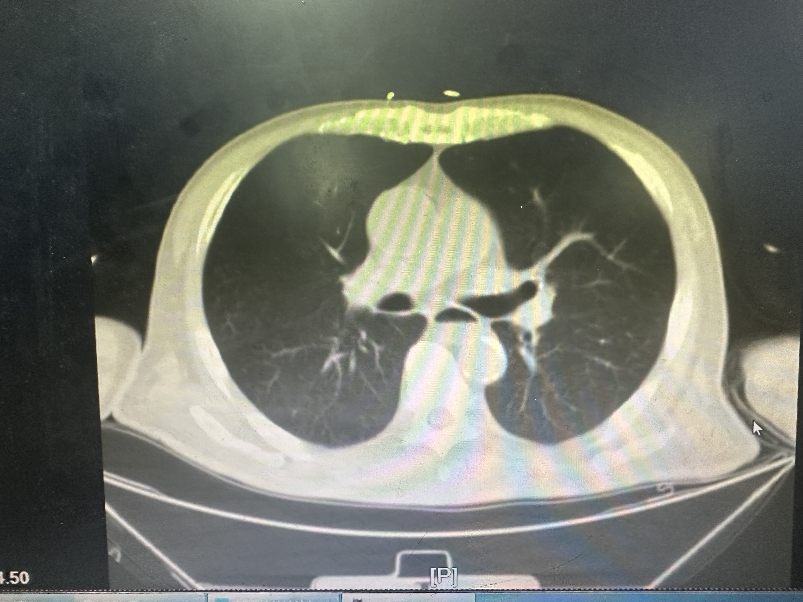
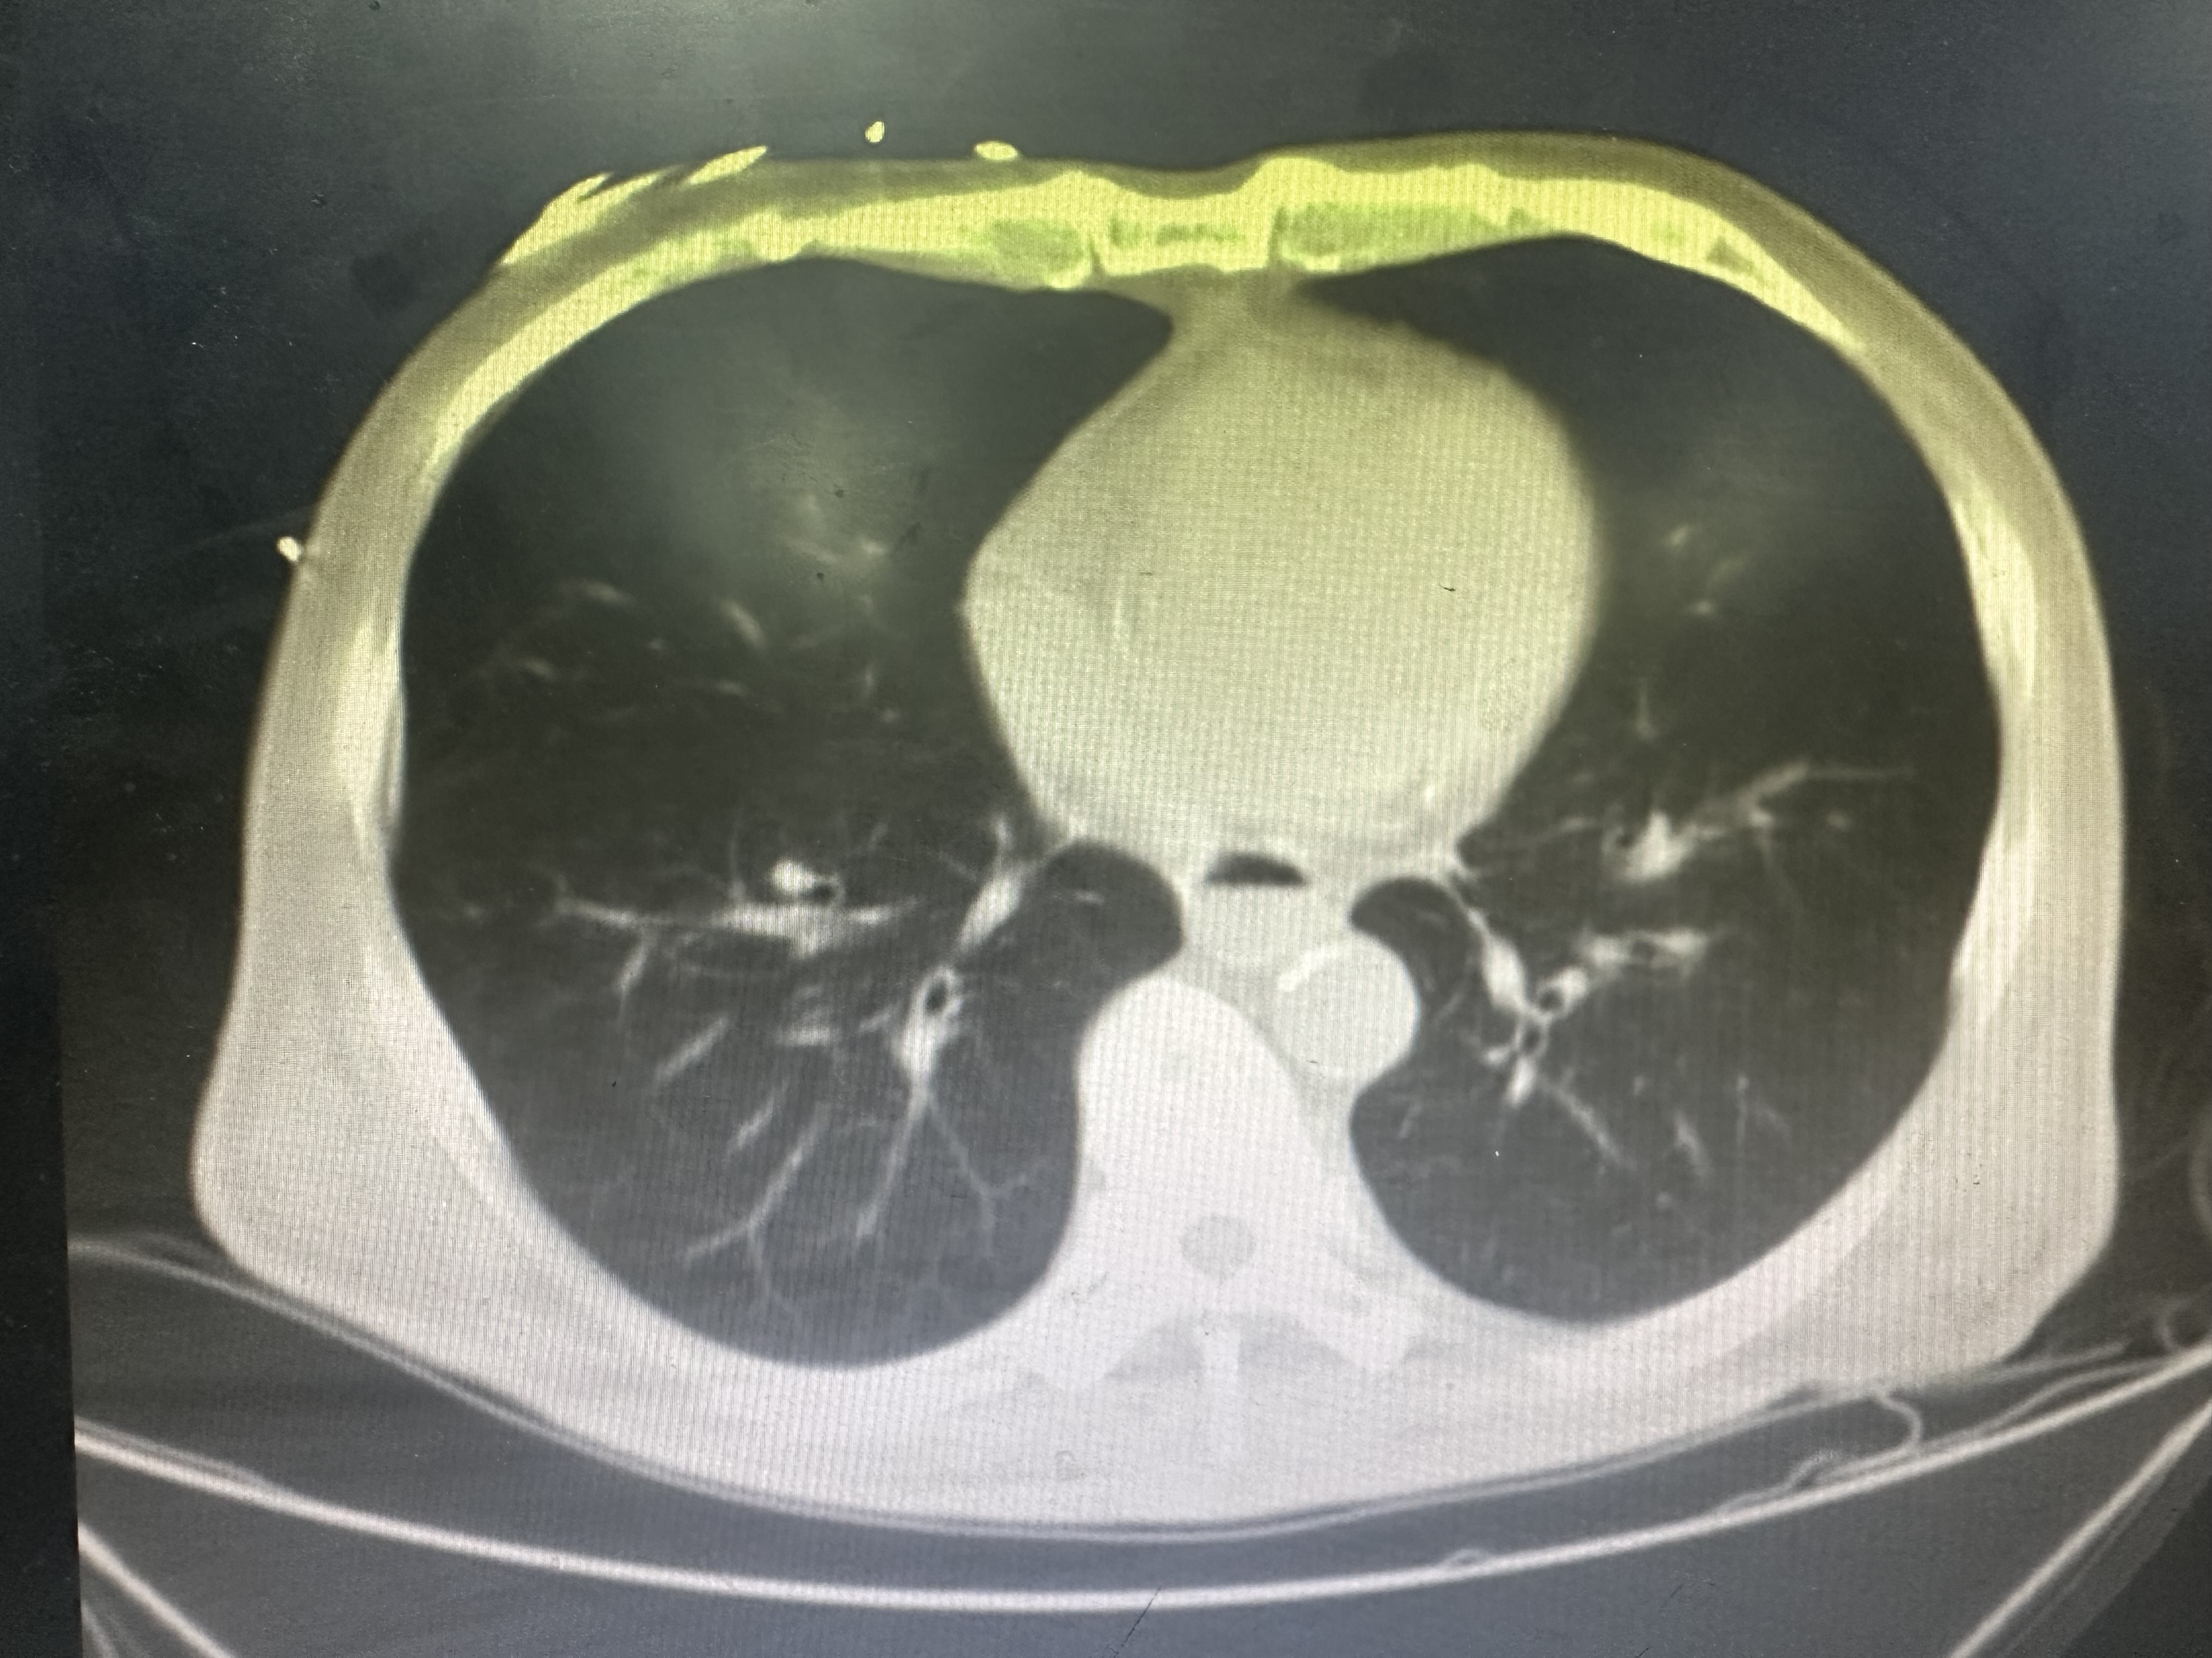
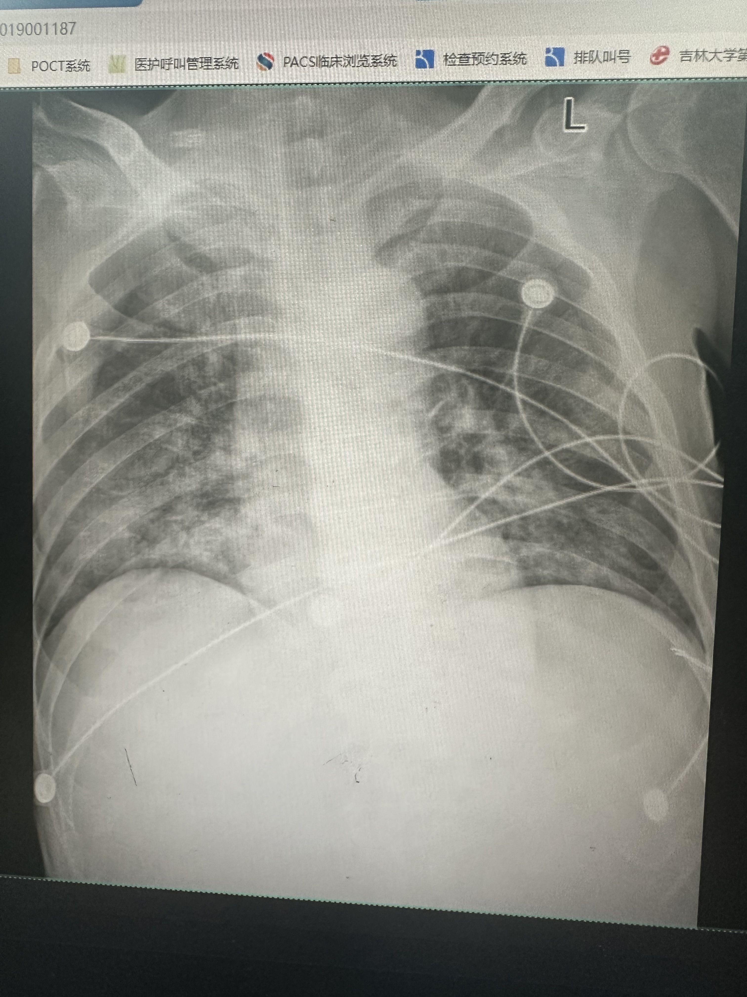
● 入院后检查
3.影像学检查：
10月12日肺部CT
10月12日肺部CT
10月19日插管后复查胸片

Slide 7
● 诊断评估
诊断评估
1.初步诊断：肝硬化失代偿期
原发性肝癌
肝性脑病
高血压1级（高危）
转入后补充：重症肺炎
急性呼吸衰竭
2.诊断依据：结合既往病史，血氨及胸片，肺泡灌洗液培养：CRAB，铜绿假单胞菌
3.鉴别诊断：排除肺结核及其他感染（肺泡灌洗液未见其他感染）

Slide 8
● 治疗过程
1.药物：药物：10.11~10.21 注射用哌拉西林钠他唑巴坦钠
10.21~11.3 注射用盐酸依拉环素
11.4~目前 左氧氟沙星
间断支气管镜检查
2.手术：无

Slide 9
● 治疗过程
3.微生物/病理结果：肺泡灌洗液培养（10.21）：鲍曼不动杆菌（CRAB）、铜绿假单胞菌
肺泡灌洗液培养（10.25）：鲍曼不动杆菌（CRAB）、铜绿假单胞菌
肺泡灌洗液培养（10.30）：正常菌群
4.方案调整：根据培养结果及药敏更改为依拉环素
5.指标追踪：调整抗感染方案后体温恢复正常，感染指标下降，氧合指数好转，脱机拔管

Slide 10
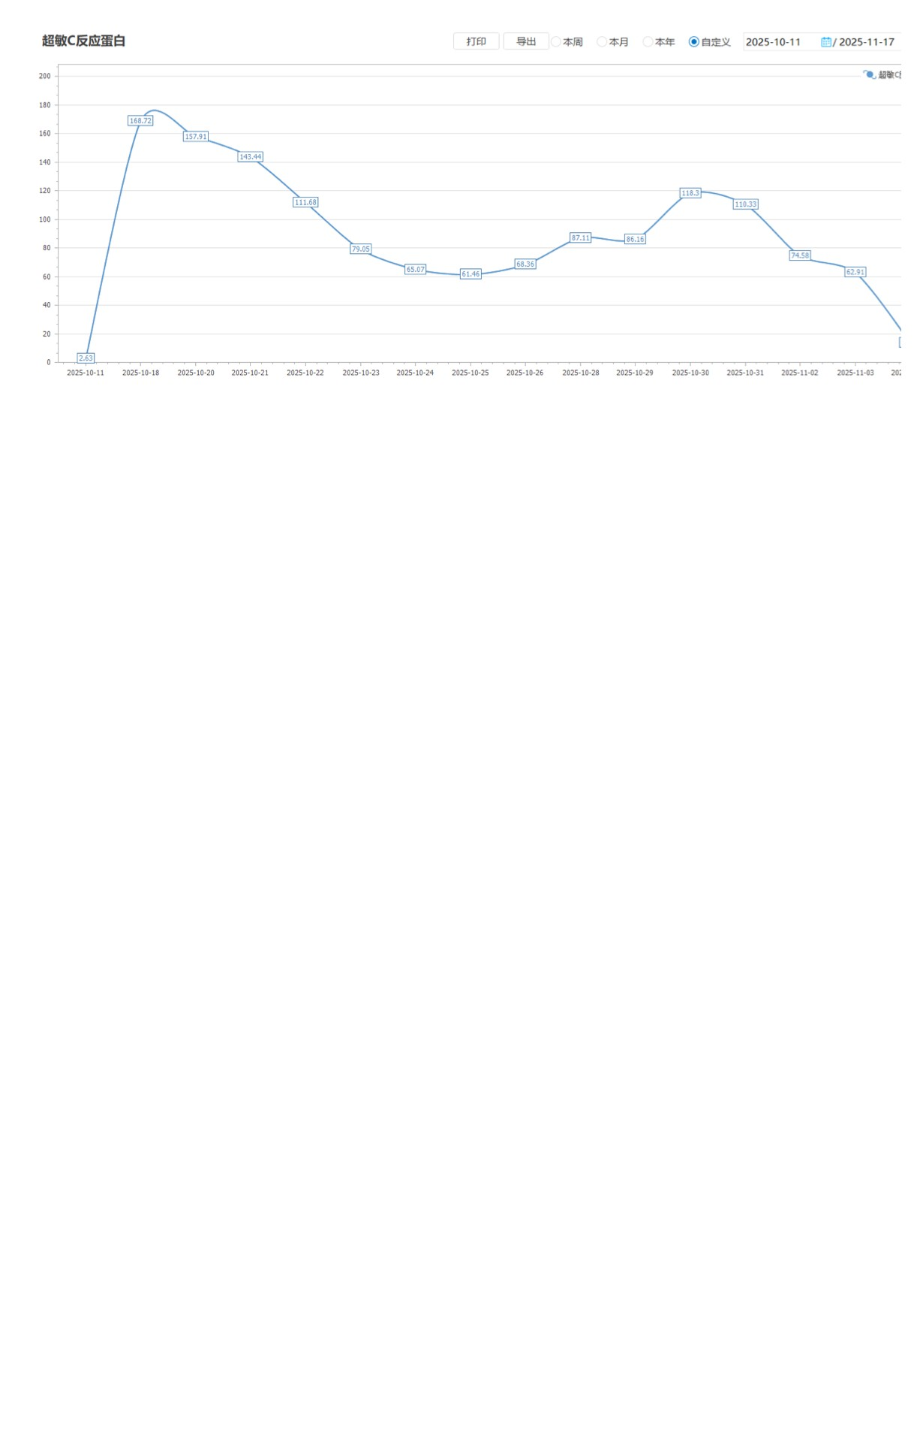
● 治疗过程
3.时间轴记录:(折线图)
C反应蛋白变化

Slide 11

● 诊疗体会
1.疗效评价：更换抗生素治疗后患者感染指标明显下降，痰培养复查阴性，呼吸机参数下调，顺利脱机拔管
2.局限性：患者好转后未再次复查影像学检查
3.结论：住院时间长的患者，自主咳痰能力差，需警惕耐药菌感染，及时完善病原学检查

Slide 12
感谢观看
敬请指导

